Slide 1
雷射影像式量測儀
授課教師:林宸生 教授
學 生:陳志欽

Slide 2
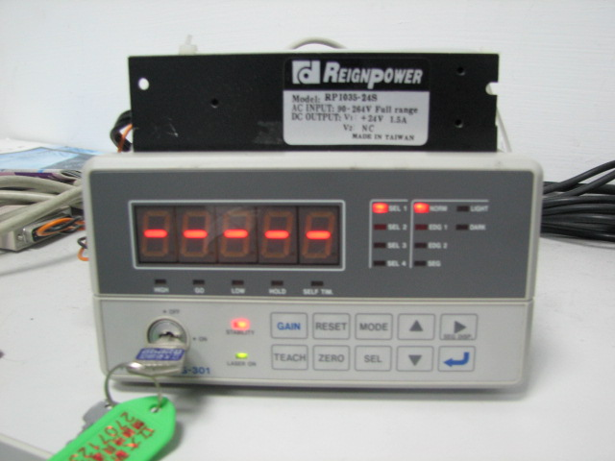
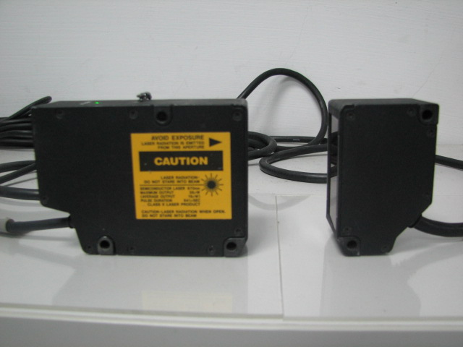
實驗儀器
雷射影像式量測儀 一台
RS232 傳輸線 一條
個人電腦 一台

Slide 3
實驗儀器模式
選擇暗緣模式

Slide 4
實驗影片

